Slide 1
















SafeSky-FPC
Геологическая сервисная компания

Slide 2












О компании
Юниорская компания, выполняющая полный спектр геологических работ в Казахстане и в других странах СНГ. Мы выполняем работы как для локальных, так и для иностранных компаний. Несмотря на то, что наша компания появилась на рынке c 2020, мы уже завершили проект для «Pallas Resources» в Казахстане, тем самым показывая нашу мотивацию и целеустремленность.

Slide 3









Наши цели
Безопасность на всех этапах ведения ГРР в соответствии со стандартами ОТиПБ РК и мировыми практиками
Высочайшее качество выполняемых работ
Обеспечение Заказчика полной, своевременной и достоверной информацией по ходу выполнения работ
Оптимизация производственных процессов на всех этапах выполнения ГРР

Slide 4
Что мы умеем?
Мы выполняем полный спектр геологических работ:
Поиск и получение лицензионной площади
Проектирование геолого-разведочных работ
Организация полевых работ
Контроль буровых и горных работ
Геологическая документация горных выработок (скважин, канав, шурфов)
Геотехническое описание керна
Выполнение геологических маршрутов, геохимических поисковых, рекогносцировочных работ
Опробование, распиловка и контроль качества пробоподготовки в соответствии со стандартами JORC (QA/QC)
Создание, ведение, актуализация базы данных месторождения
Оцифровка исторических данных, построение 2D и 3D графики
Составление отчётов ГРР
ТЭО кондиции

Slide 5
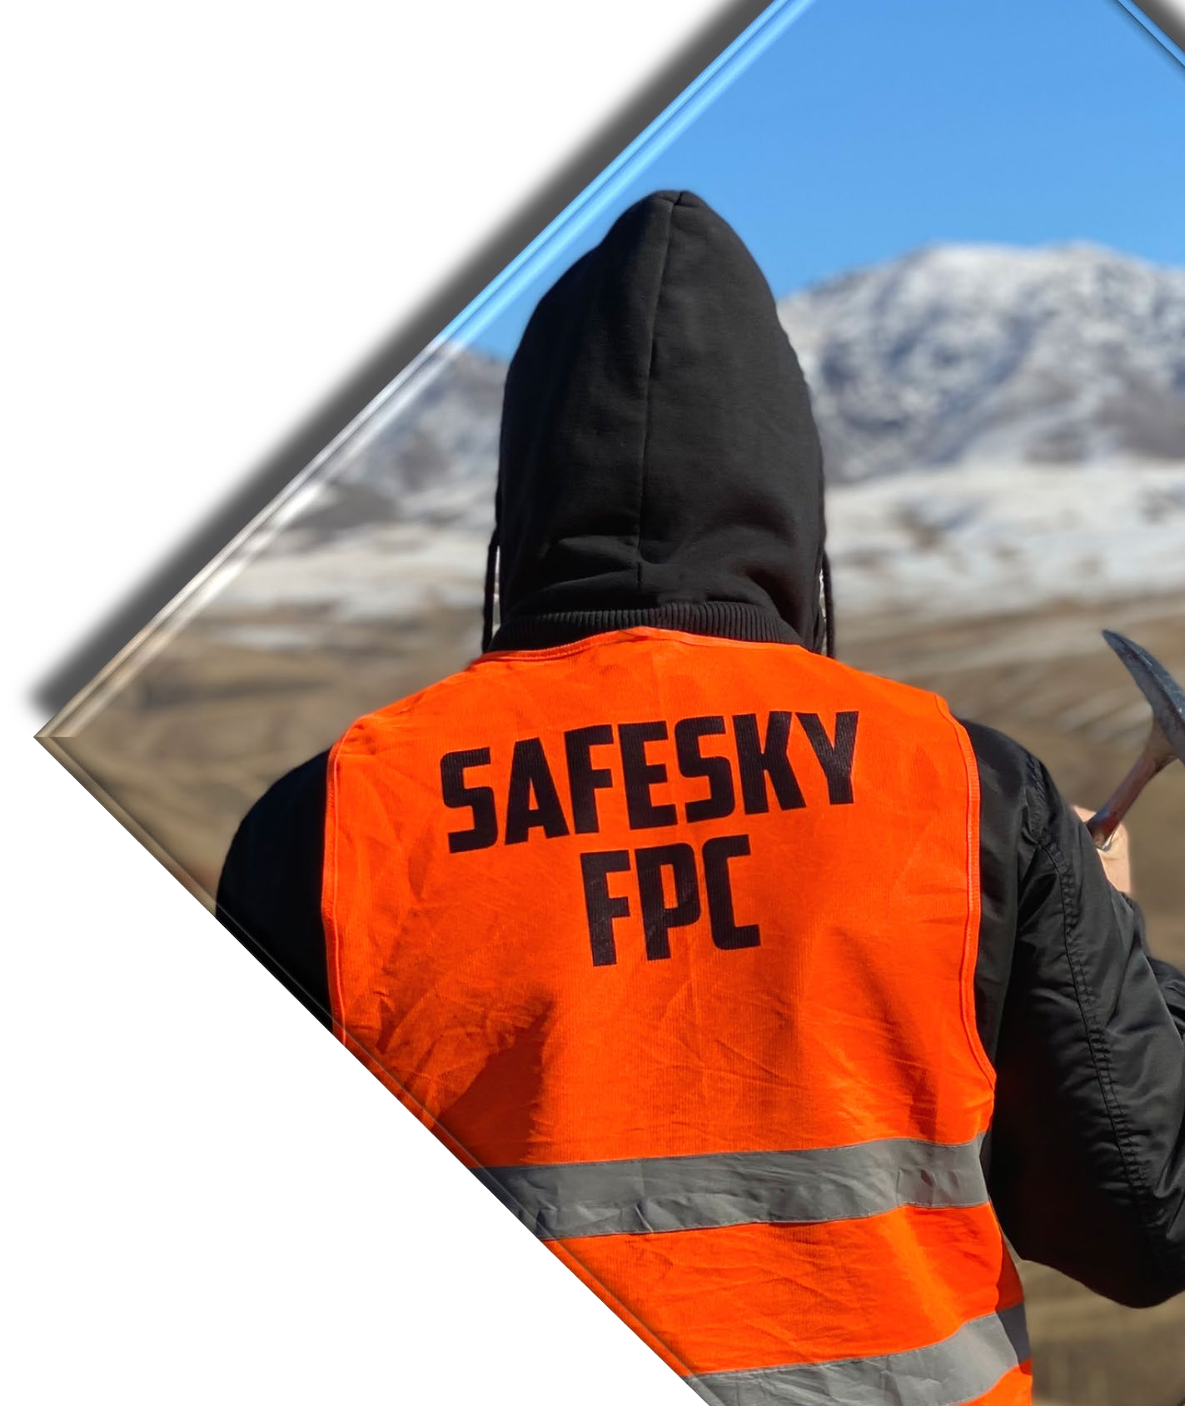



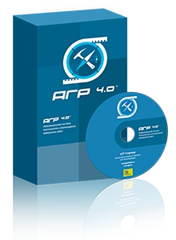




Документация с использованием ПО
AGR
MineVision
acQuire

Slide 6





Рекогносцировочные
работы
Рекогносцировка - это один из видов геологических исследований, цель которого
предварительное ознакомление с лицензионной площадью, где планируются проводится работы
Выполняем любые виды работ в том числе:
Поиск исторических выработок (канавы, скважины, шурфы)
Посещение известных выработок.
Отбор проб
Спектрометрическое исследование (pXRF)

Slide 7
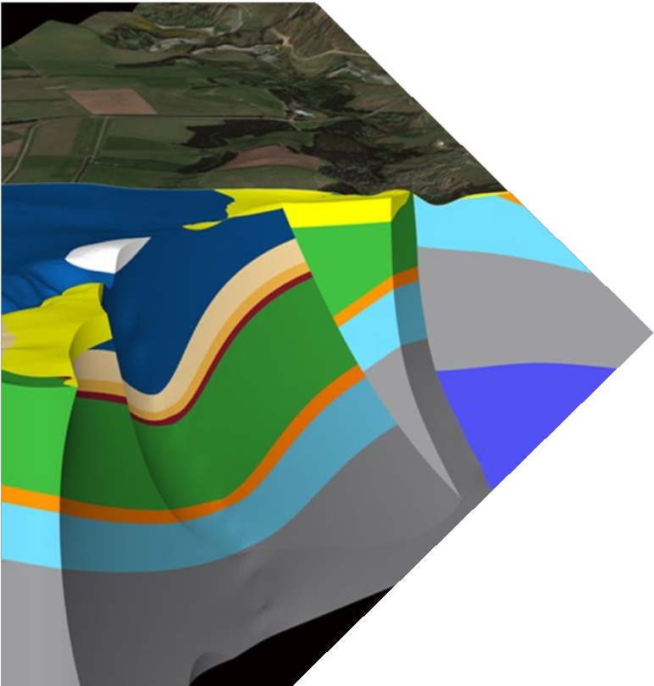






Визуализация 2D и 3D
Построение геологической модели
Построение карт и разрезов
Построение каркаса рудного тела

Slide 8



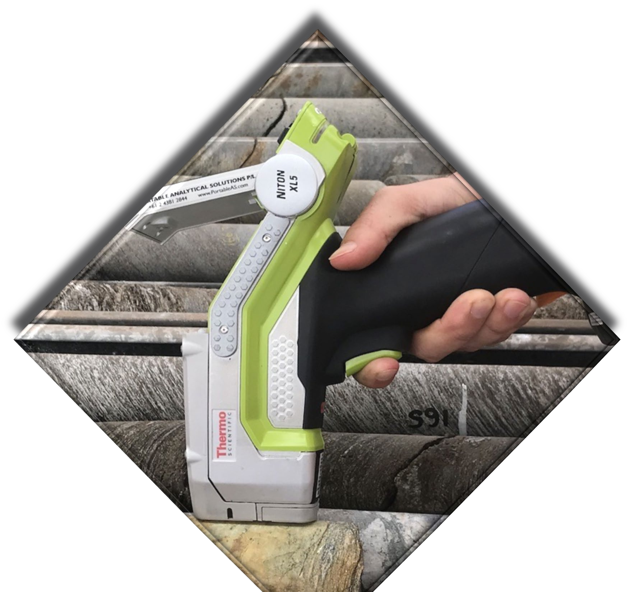






Работа с новейшим оборудованием
Работа со спектрометром (pXRF)
Работа со спектрорадиометром (SWIR)
Геотехническое описание с использованием прибора IQ-Logger

Slide 9






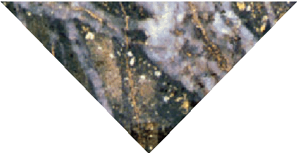



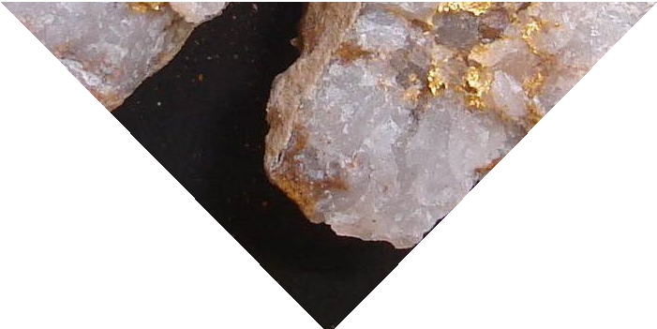




Медь
Золото
Свинец, Цинк
Вольфрам, Молибден
Никель, Кобальт
Уголь
Железо-марганец
ОПЫТ НА МЕСТОРОЖДЕНИЯХ

Slide 10






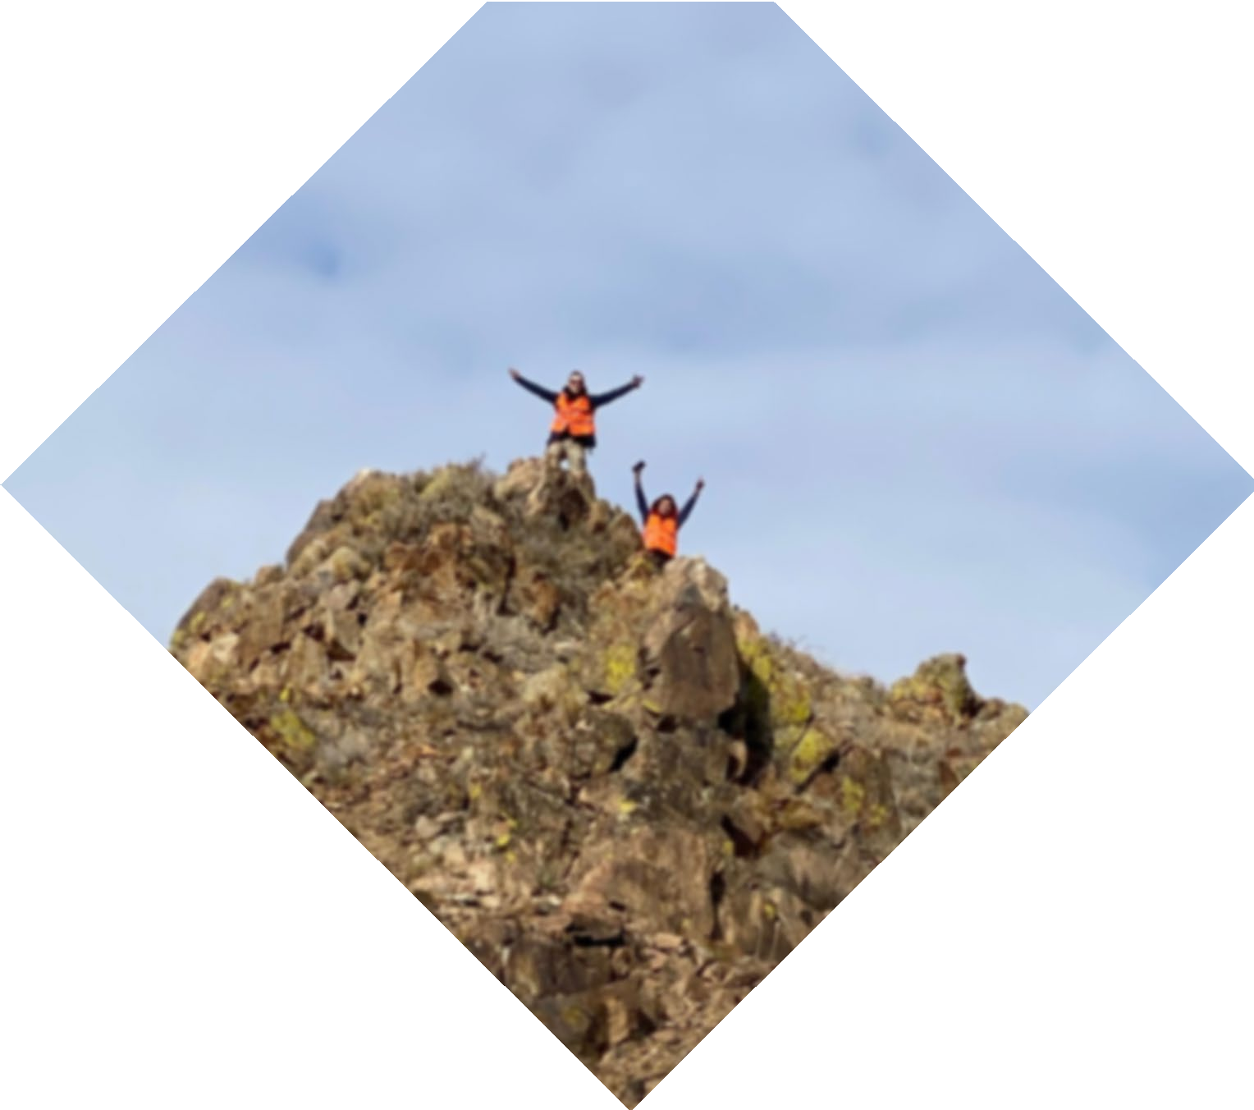

БУДУЩЕЕ
Расширение комплекса геологических и геофизических работ.
Поиск перспективных рудопроявлений и месторождения для привлечения новых партнёров

Slide 11










НАШИ ПАРТНЁРЫ

Slide 12







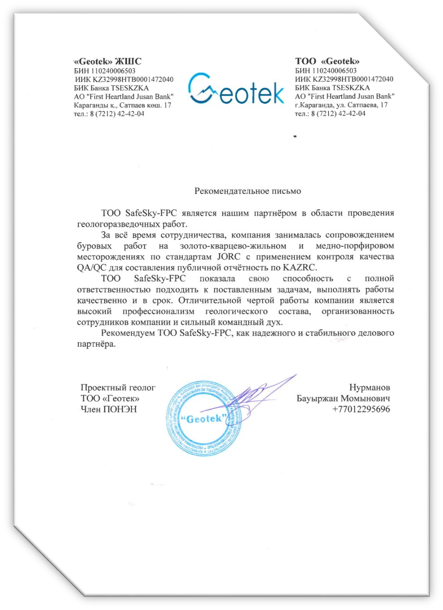
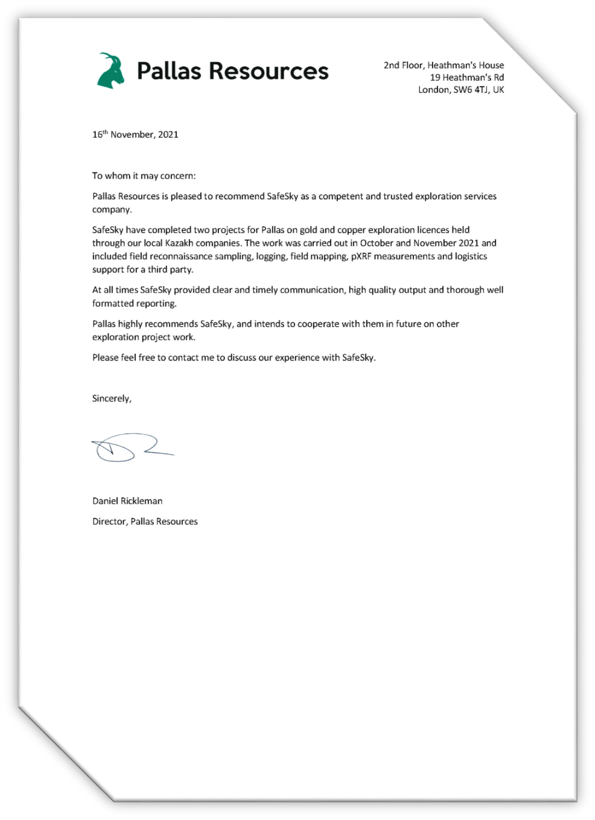
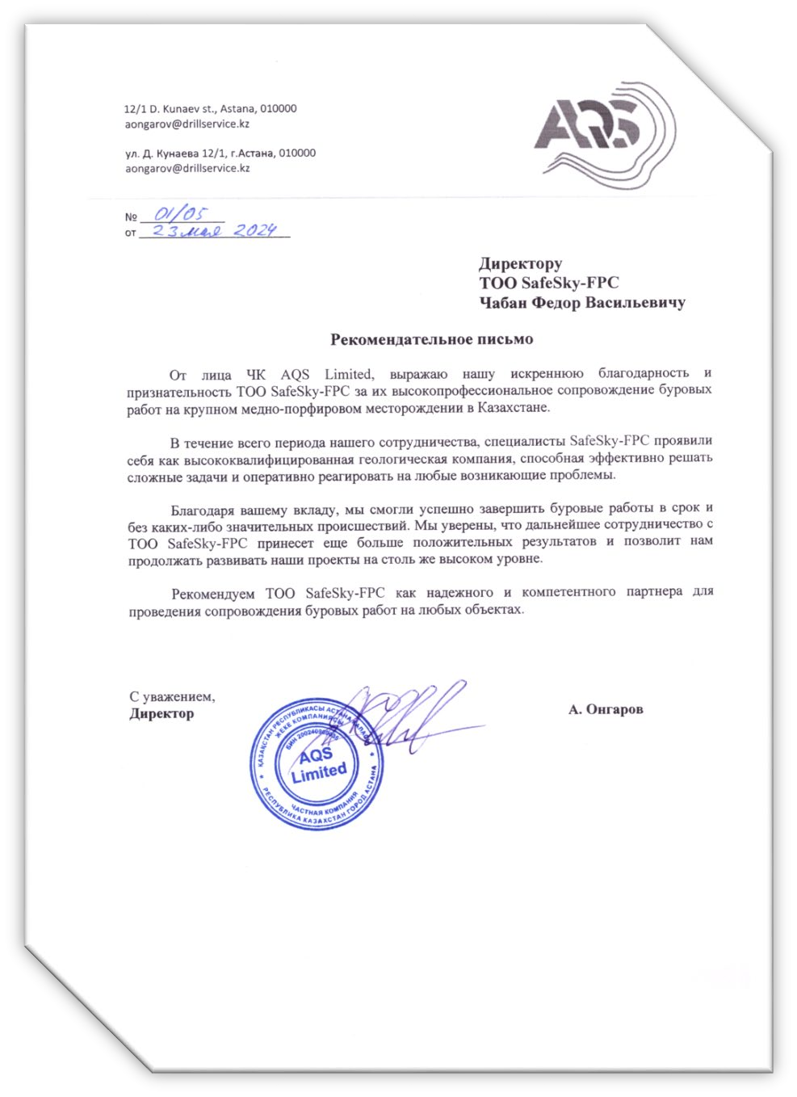






РЕКОМЕНДАЦИИ

Slide 13















СПАСИБО!
У вас остались вопросы?
fedor.chaban@safesky-fpc.ru
+77026540959
CREDITS: This presentation template was created by Slidesgo, including icons by Flaticon and infographics & images by Freepik

